Slide 1
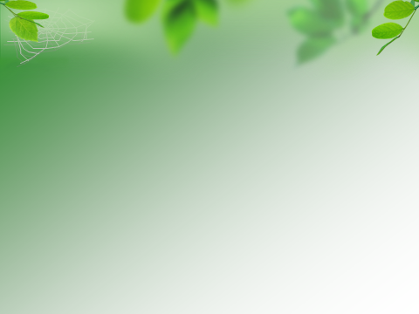
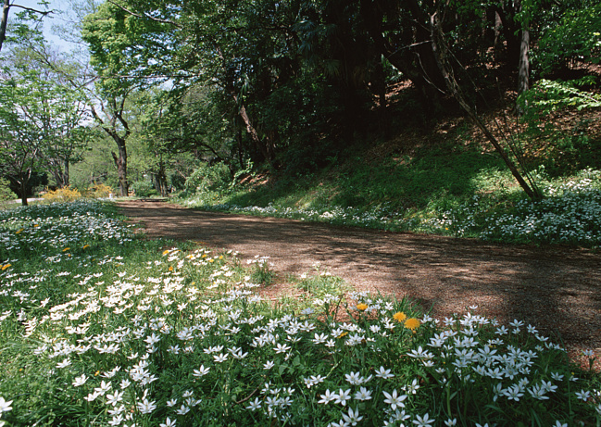
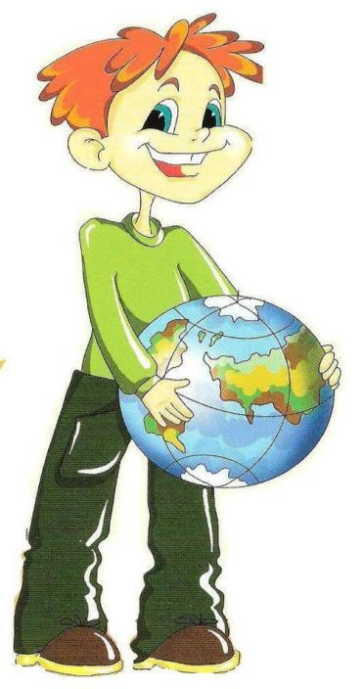
Окружающий мир
2 класс

Slide 2
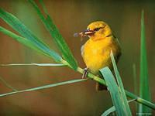
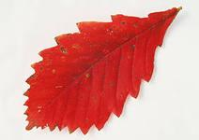
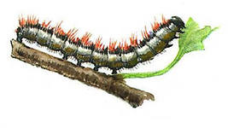

Slide 3
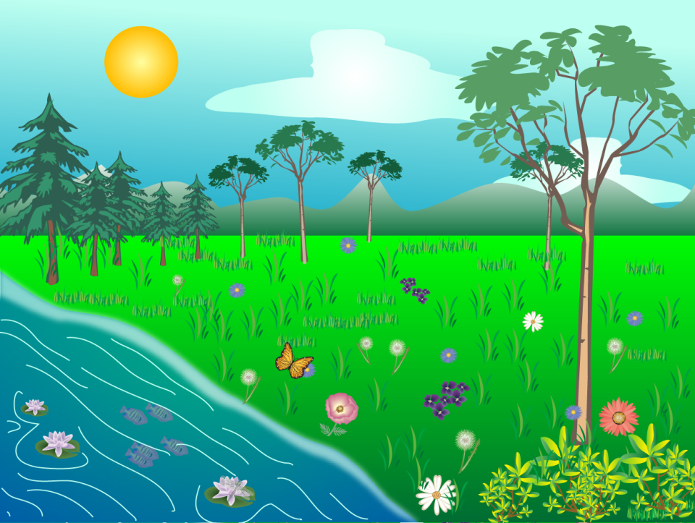
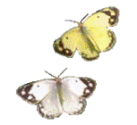
Невидимые нити

Slide 4
Окружающий мир
2 класс

Slide 5
Человек вырубил кустарники.
Исчезли птицы.
Расплодились насекомые.
Деревья высохли.

Slide 6
Окружающий мир
2 класс

Slide 7
Итог урока
Узнали
что такое невидимые нити
Научились
находить связи в природе, между природой и человеком
изображать изученные связи с помощью моделей

Slide 8
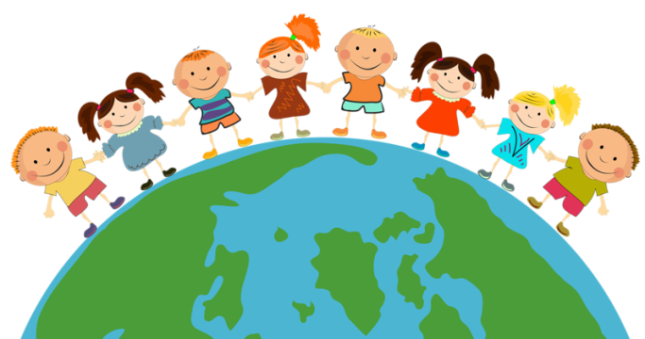
Спасибо за урок!

